Slide 1
第三级像差的几何理论 Third-order aberrations
现代光学 第二周
王春亮
2018年3月16日

Slide 2
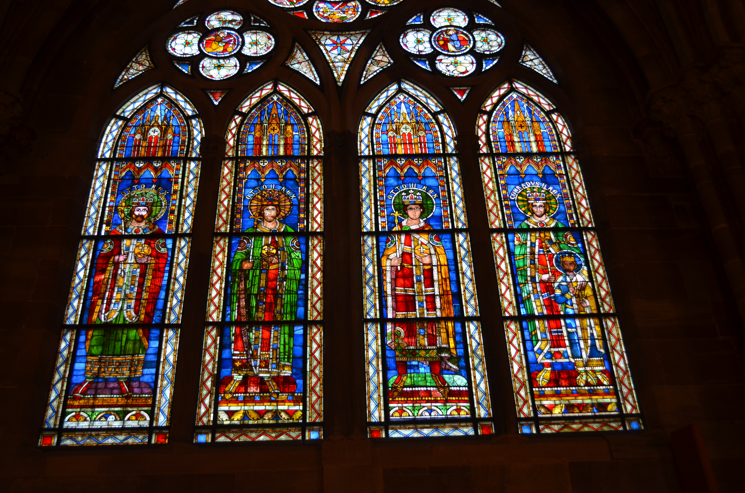
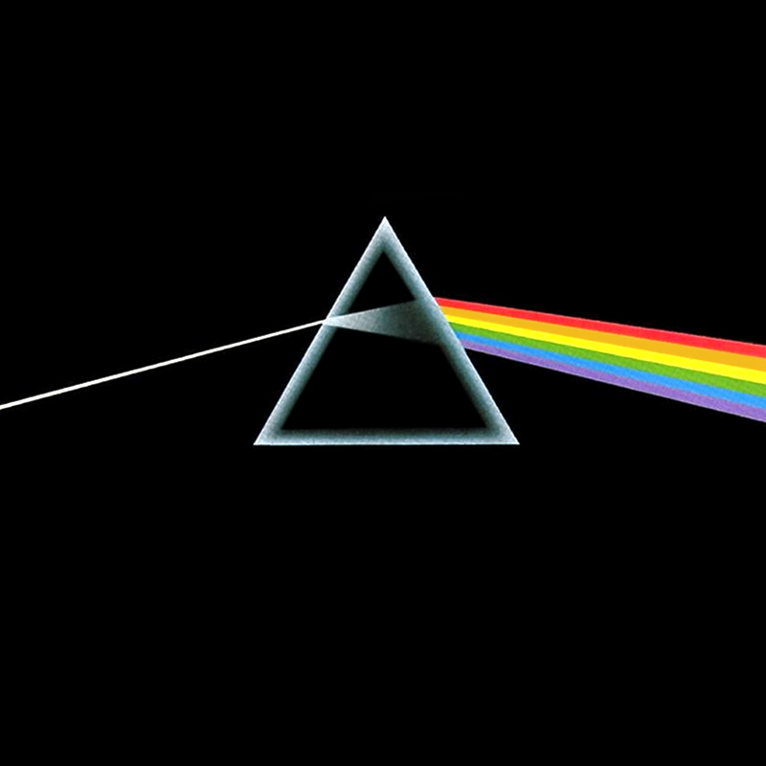
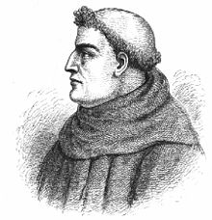
Roger Bacon
(约1219~1292)
英国学者
研究了光在各种介质中的传播，
发明了眼镜

Slide 3
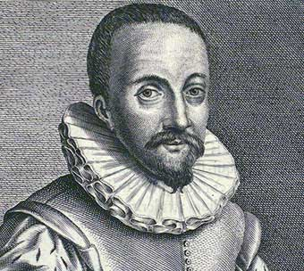
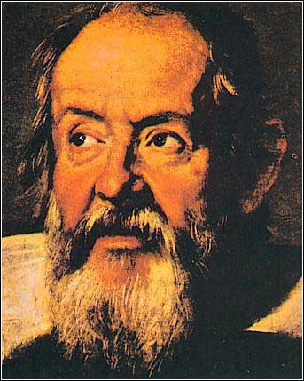
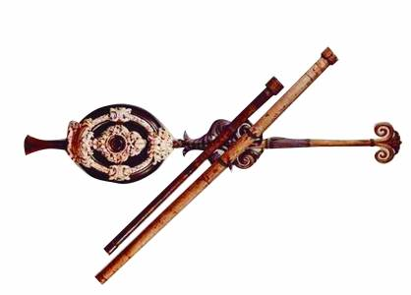

几何光学时期
李普赛
（公元1587-1619年）
伽利略
（公元1564-1642年）
望远镜
荷兰李普塞在1608年发明了第一架望远镜。
1610年伽利略用自己制造的望远镜观察星体，发现了绕木星运行的卫星，这给哥白尼关于地球绕日运转的日心说提供了强有力的证据。

Slide 4
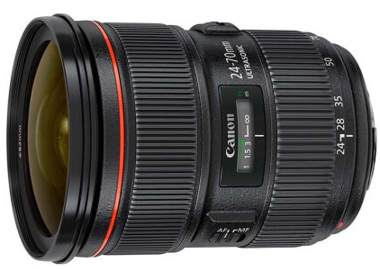
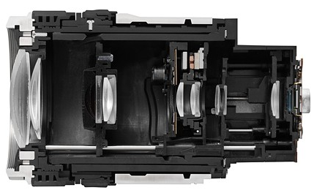
某标准变焦镜头
某电子商城价格：
11899.00元
某相机镜头剖面图
(与上图无联系)

Slide 5
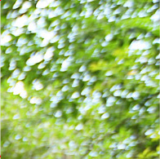
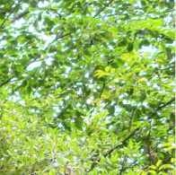
不同光圈对成像质量的影响
大光圈
小光圈

Slide 6
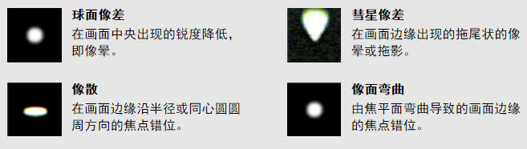
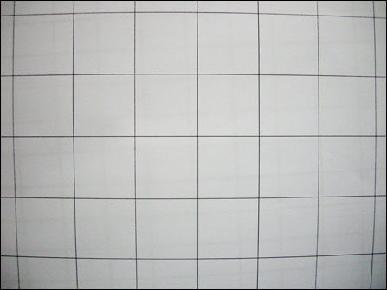
几种像差
畸变：
画面中央和边缘放大率不同。

Slide 7
像差的基本概念
理想像：在近轴近似下，每个物点的像是理想
的，从一给定物点发出的所有光线交于
一点，即像点。这种像称为理想像。
z
近轴条件
球面系统在近轴条件下可以理想成像
物像一一对应

Slide 8
像差的基本概念
如果成像系统：
1) 不能将一个物点唯一地变换成一个像点；
或者 2) 物像平面上各点的线放大率不同 。
单色像差 (monochromatic aberration)
色差 (chromatic aberration)
像差

Slide 9
单色像差
对旋转对称系统，哈密顿函数由
给出，式中
表示光线上任一点的位置坐标，而(P,Q)是光线的两个光方向余弦。为了与近轴光线区别开，对于一般光线的两个横向坐标用大写。
这就是光线哈密顿函数表达式，它代表光线的能量。

Slide 10
光学哈密顿正则方程
1. 龙晓霞，《几何光学中光线的拉格朗日函数和动力学参量》，
渝西学院学报，第1卷，第4期，第20页，2002年。
2. 王润轩，《经典类比于哈密顿光学理论的建立》，
物理与工程，第12卷，第1期，第5页，2002年。

Slide 11
哈密顿方程组
为了确定某一光线，必须确定在任一平面内的X，Y，P，Q值或在两个平面内的X，Y的值。
令 表示物平面而 为合宜选择的另一个参考平面。如果已知 ，则这条光线被完全确定。对某一特定光线，设这些边界条件为

Slide 12
为了计算各种像差，对给出的哈密顿函数H关于
并按 的升幂排列进行泰勒展开，得到
式中 是泰勒系数，并且是 的函数。

Slide 13
在上述边界条件下求解哈密顿方程组，则X，Y，P，和Q将为 的广义函数, 那些近轴光线将对应着无限小的 的值。对任何一条一般光线,将 X，Y，P，和Q按 的升幂展开得到
对Y，和Q也得到类似的方程。
各个脚标表示多项式的阶数；
如 成线性关系；
成平方关系。

Slide 14
没有象 项的情况：因为沿旋转对称系统
的对称轴即 传播的某一光线沿不偏离
对称轴的方向传播，因此如果
为零，则(X，Y，P，Q) 处处为零；
对无限小的 ，即对某一近轴光线，
方程中的 等可以省略。
因此 表示 的近轴值。类似地
分别表示 的近轴值。

Slide 15
因为系统的旋转对称性使方程 给出的展开式中
没有偶次项。所以展开式为
因此 表示 的第三级校正，并且称为第三
级像差。
是一个像差项，因为如果 等于零
( 等也为零 )表示一个理想像。
类似地 为第五级像差， 为第七级像差。

Slide 16
只讨论到第三级像差，在 处的平面有
式中， 称为像差系数。具体关系式省略。
式中，

Slide 17
系数的物理意义
系数
分别对应着五种赛德耳像差：
球差，
彗差，
像散，
场曲，
和畸变
因为系统是旋转对称的，我们选择物点位于在 轴上，即 ，并且物点的坐标 与选的参考原点相同，这种选择不会失去一般性。我们来研究当全部光线通过所考虑的系统时由系统产生的像图样。 设
是出射光瞳平面。考虑由射到出瞳面上距 为恒定距离 的一组光线构成的像是比较容易的。为了得到全部成像的光线组，则这个距离可从零变到出瞳半径。

Slide 18
对射到出瞳面 上，距轴z为恒定距离 的这些光线的 值为
(a)
不同的 将对应射到 平面上沿中心在 半径为 的圆上不同点的光线。因为 ,所以
(b)

Slide 19
因此像差简化为
1. 球差 即球面像差
（Spherical Aberration）
如果只是系数A不为零,则沿 方向的像差为
即使存在其他像差时，对于一轴上物 像差仍然由上式给出,其他的像差对此没有贡献。

Slide 20
因此
分别表示光线的交点对近轴像点沿
方向的偏差。因此射到出瞳面上距轴为恒定距离的 这些光线和近轴像平面相交成一个圆,圆的半径 ， 圆心在近轴像点O。如图 ，在有这种像差的情况下点物的像是一个亮的圆斑。

Slide 21
如果出瞳的半径是 ，那么像将是半径为 的一个亮斑。
横向球差：距离 表示横向球差；
边缘焦点：当一组平行于轴的光线射到某一透镜
上时，射到透镜边缘的这些光线聚焦于一点成为边
缘焦点M，它与近轴焦点N不同；
纵向球差： 是边缘焦点与近轴焦点之间的距离。
d 是出瞳面与像平面间的距离。
M
N

Slide 22
近轴光线聚焦在近轴像平面上；
从半径为 的出射孔的边缘射来的光线聚焦在距离近轴像平
面为 距离处；
当某一屏放置在近轴像平面时，像是一个半径为 的亮斑；
当屏放置在边缘焦点处时，由于这些近轴光线的离焦，像仍为
一个亮斑；
在两者之间，有一个最小直径的圆斑，这个像称为最小模糊圆
或最小明晰圆。

Slide 23
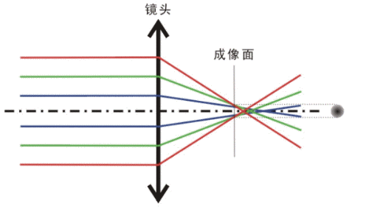
球差

Slide 24
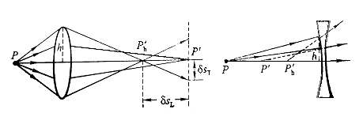
纵向球差
在 右叫正球差。
在 左叫负球差。
横向球差

Slide 25
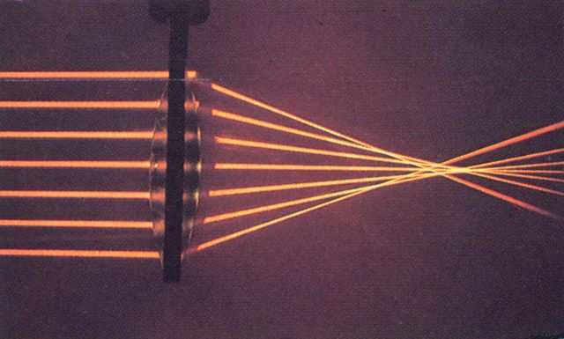
球差（Spherical Aberration）
大孔径产生的球差

Slide 26
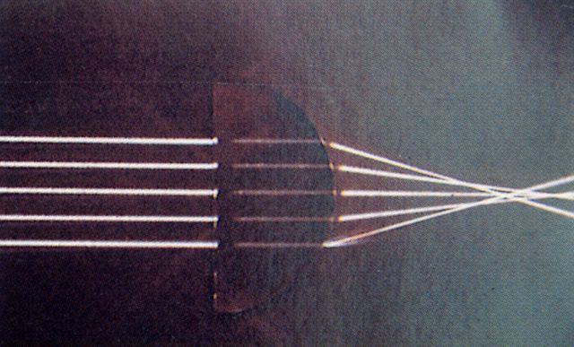
球差（Spherical Aberration）
平行光入射平凸透镜平面产生球差

Slide 27
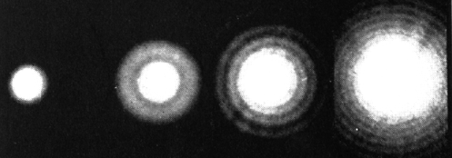
球差（Spherical Aberration）
不同大小的球差

Slide 28
球差的定义：
球差：轴上物点以宽光束成像时产生的成像缺陷，
称为球差。
横向球差
纵向球差
正球差
负球差
性质分类
不同透镜
球差的性质：
球差随光束孔径角的增大而增大；
球差随透镜的形状、焦距不同而变化；
正透镜产生负球差；负透镜产生正球差。

Slide 29
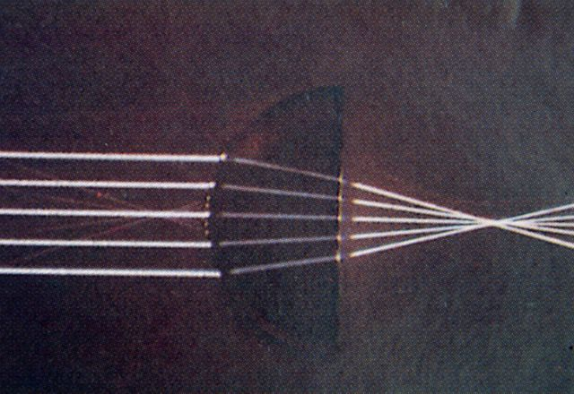
球差（Spherical Aberration）
平行光入射平凸透镜凸面几乎不产生球差

Slide 30
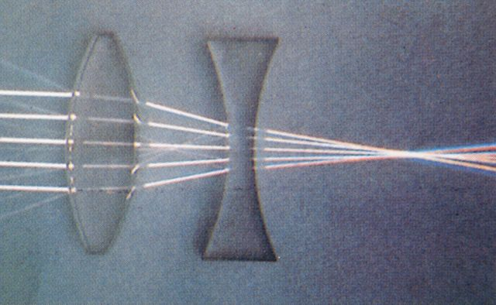
球差（Spherical Aberration）
正负透镜组合几乎没有不产生球差

Slide 31
消除球差的方法：
增加光阑；
选择适当曲率半径；
非球面透镜；
正、负透镜组合；
变折射率透镜(中间折射率大)。

Slide 32
彗差 ( coma )
像差的公式为：
像受到的第一个轴外像差是彗差。这个像差用B表示。让我们只考虑B项对点物的像的影响。有

Slide 33
消去 ，有
该方程表示半径为 的圆，它的中心距近轴像点为 。
从方程
可以看出，随 从0变到 ，像点在半径为 的圆上移动两周， 的值相差为 的两条光线在像平面上相交于同一点；
随 的增大，即从考虑的出射光瞳的越来越大的各个部分发出的各光线，像的半径增大而中心远离近轴像点。

Slide 34
(a)
(b)
0
B
A
通过出瞳面上半径为 的圆周的各光线交于
像面上半径为 的圆上；
有彗差的点物的像被限制在与 方向夹角为 的两线之内。
圆心从近轴像点A移开的距离为 ；
具有相同的半径 而 值相差为 的两条
光线在像平面上交于同一点。

Slide 35
(b)
0
B
有彗差的点物的像被限制在与 方向
夹角为 的两线之内。
A
彗差的定义：
彗差：轴外傍轴物点发出的宽光束经透镜折射后，在
理想平面上不再交于一点而形成的状如彗星的
亮斑，此现象为彗差。

Slide 36
彗差 ( coma )
靠近光轴的物点发出的大孔径光线不聚焦于一点
X
彗尾形的弥散像
P
彗差的产生

Slide 37
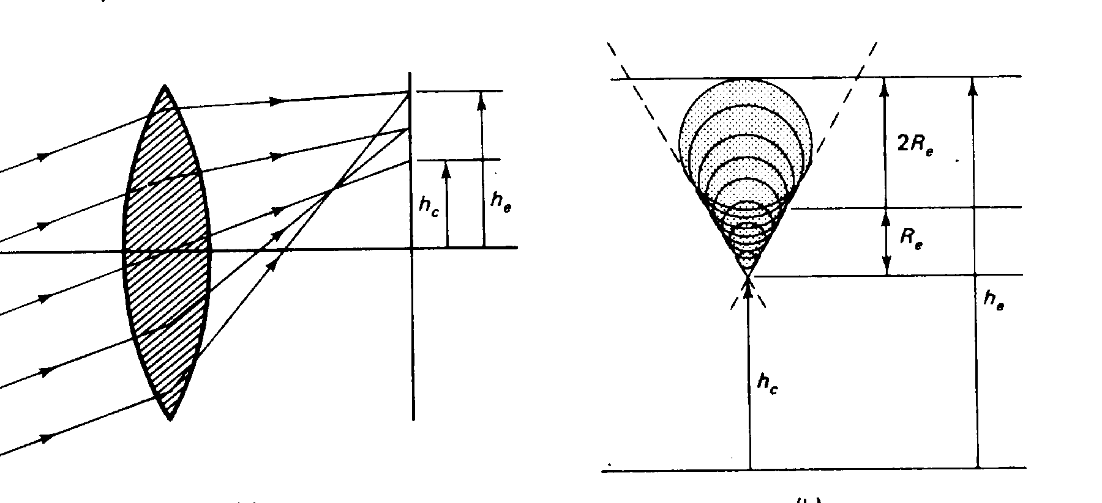
彗差 ( coma )
dH > 0 --- 正彗差
彗差的定量：
dH < 0 --- 负彗差

Slide 38
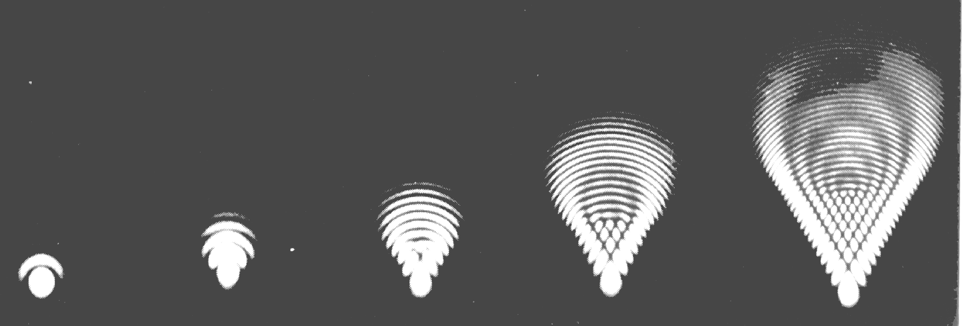
彗差 ( coma )
不同大小彗差的照片

Slide 39
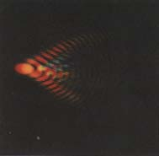
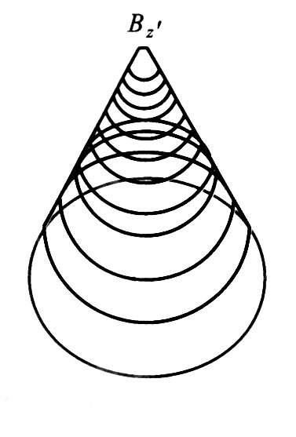
彗差：轴外物点以宽光束成像时所产生的一种轴外宽光束单色像差。
彗差是一种于视场和孔径大小都有关的轴外像差。

Slide 40
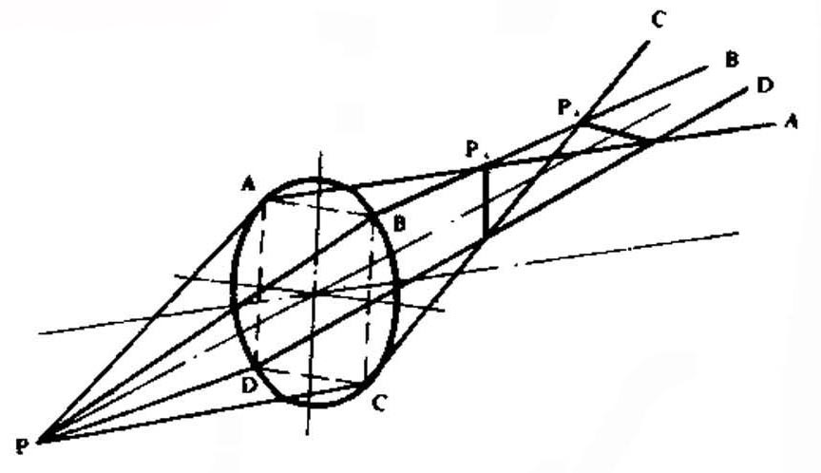
彗差 ( coma )
子午面

Slide 41
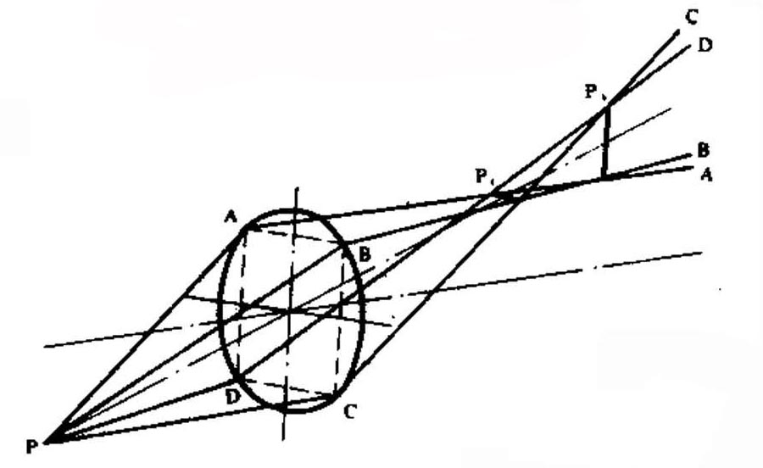
彗差 ( coma )
弧矢面

Slide 42
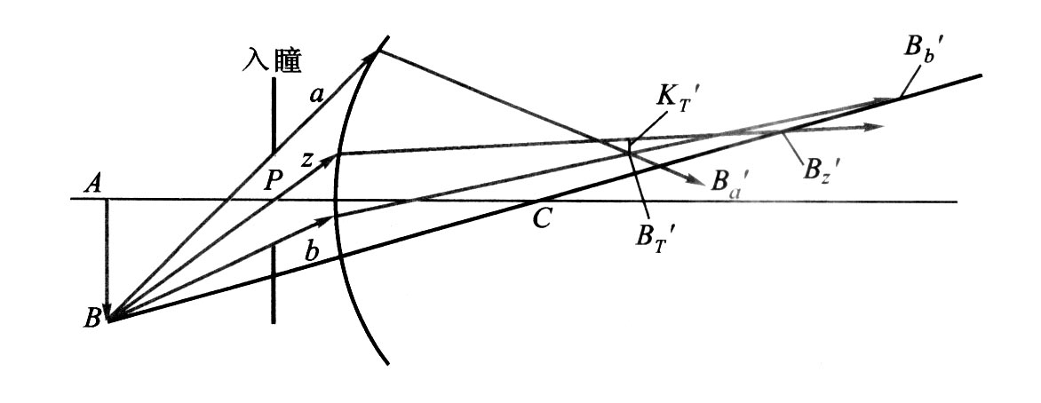
子午彗差
K_{T}’
辅轴
主光线
B_{T}’
子午面
B_{T}’是子午面上、下光线的交点
K_{T}’是B_{T}’到主光线在垂直光轴方向上的偏离，称子午彗差。

Slide 43
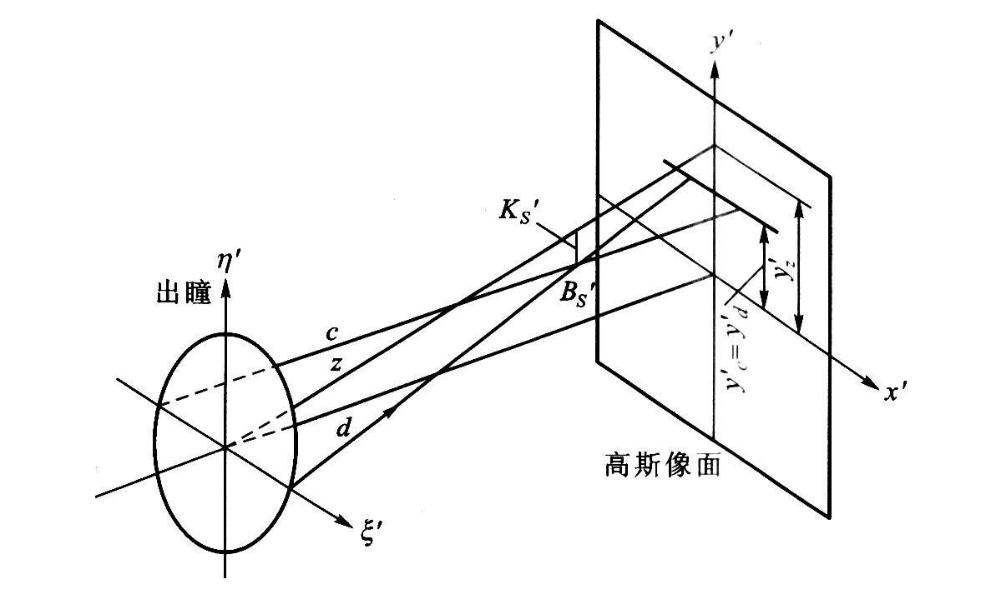
弧矢彗差
弧矢面
主光线
K_{S}’
主光轴
B_{S}’
子午面
B_{S}’是前光线c和后光线d的交点
K_{S}’是B_{S}’到主光线在垂直光轴方向上的偏离，称弧矢彗差。

Slide 44
消除彗差的方法：
增加光阑减小透镜的孔径；
正、负透镜组合可以部分地消除彗差，但不能
同时消除球差；
非球面透镜。
不晕点：同时消除了球差和彗差的一对共轭点

Slide 45
像散(Astigmatism)和场曲(Curvature of field)
像差的公式为：
如果只是C和D不为零，则像差有
将这两个方程进行组合有：

Slide 46
上式是一个椭圆方程，半径为 和 ，中心 在近轴像点。从给定的 值发出的每条光线交于近轴像平面的一个椭圆上。
A'
A
P(x,z)
z
Q
d
B'
B

Slide 47
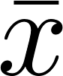
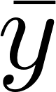
考虑一个平行于近轴像平面并且由坐标z确定的平面 ， 设 , 表示这个平面内的变量。利用三角形相似有
公式中 表示光线和近轴像平面的交点的坐标,以及
公式中的 表示近轴像点。整理两个方程所以有

Slide 48
因为
所以有
该方程说明在距离近轴像平面为 的某个平面内，具有固定的
和变化的 的一组光线构成的一个椭圆，椭圆的中心在
点。

Slide 49
对某些 z 值，该椭圆退化为直线，当 以使
或
则椭圆退化成沿y方向的一条直线。这条直线称为切向焦线。
类似当 时使
或
则椭圆退化成沿x方向的一条直线。这条直线称为径向焦线。

Slide 50
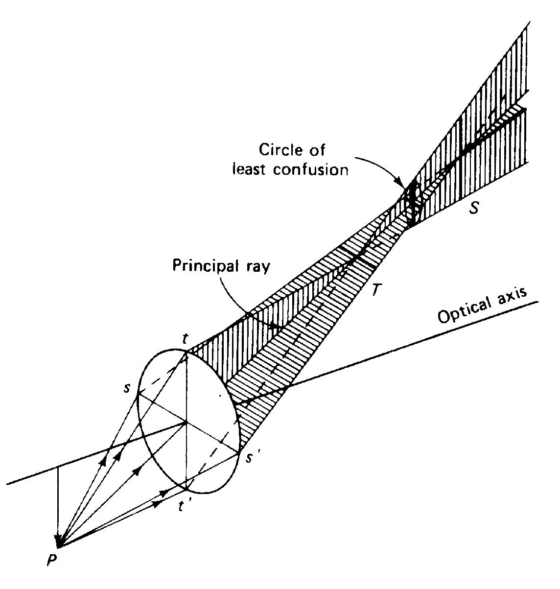
称为切向(子午)焦线。
称为径向(弧矢)焦线。
最小弥散圆
主光线
这两条焦线之间的距离即
为像散性的量度
弧矢焦线
子午焦线

Slide 51
当 时两焦线重合。
当
椭圆退化为圆。
如果采用正号，则得到 这相当于无像散情况。因此在无像散的情况下，像在各个平面内均为圆，在 处退化为一个点。(点物可在该点成点像)
采用负号，则得到 像仅在某个固定平面内是个圆：这个像成为最小模糊圆或最小明晰圆

Slide 52
最小弥散圆
主光线
弧矢焦线
子午焦线

Slide 53
注意到在 中如果M是系统的横向放大率，对于第三级近似有
于是有
两个曲面

Slide 54
A'
A
P(x,z)
R
x
Q
d
B'
B
方程的解为

Slide 55
方程的解为
所以
为
上式分别成为切向场曲和径向场曲。两者的平均值
称为像场弯曲或场曲。
( )
零场曲

Slide 56
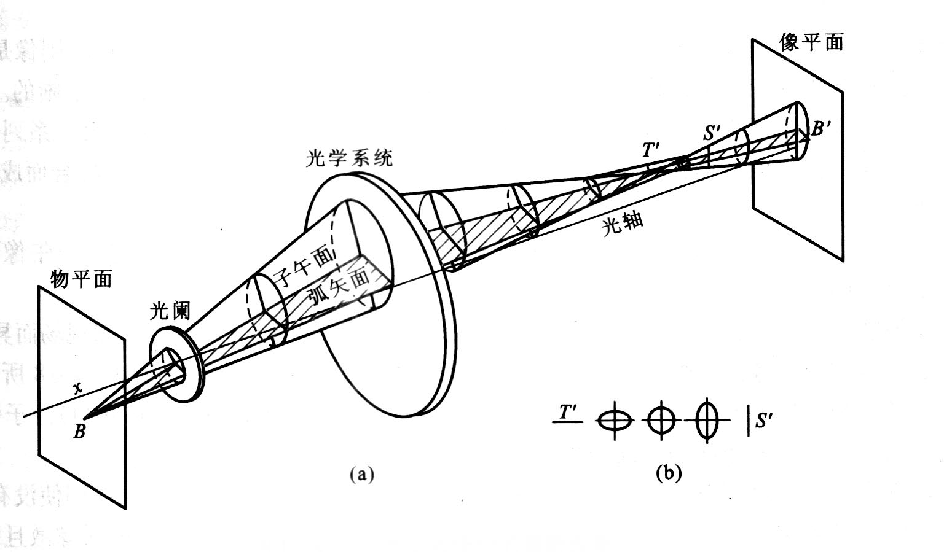
B_{T’}是子午焦线T’与主光线的焦点，称子午像点
B_{S’}是弧矢焦线S’与主光线的焦点，称弧矢像点
主光线
B_{S ‘}
B_{T ‘}
子午焦线T’（横）
像散：子午像点与弧矢像点之间的沿轴位置差异。
弧矢焦线S’（竖）

Slide 57
物
切向(子午)像
径向(弧矢)像

Slide 58
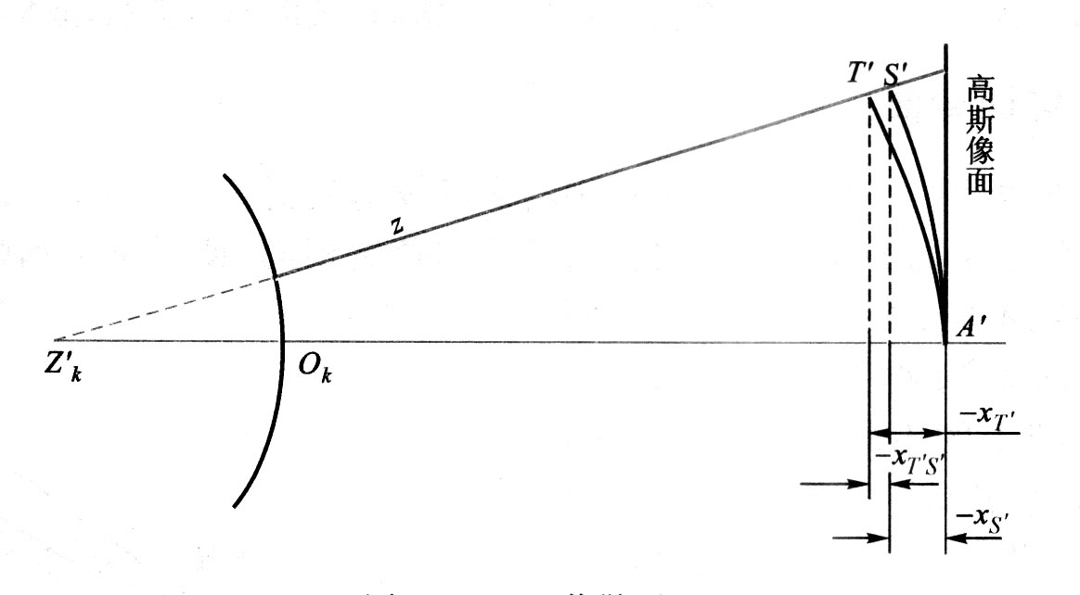
像面弯曲
两个弯曲像面与高斯像面的偏离，称像面弯曲。
弧矢像面
子午像面
x_{T’}是子午场曲
x_{S’}是弧矢场曲

Slide 59
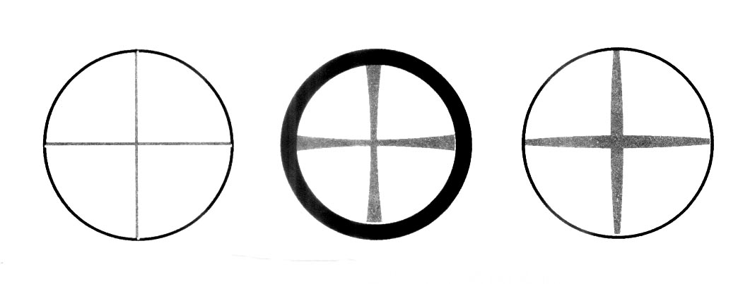
球面系统产生的场曲对成像的影响
物体
切向(子午)像
径向(弧矢)像

Slide 60
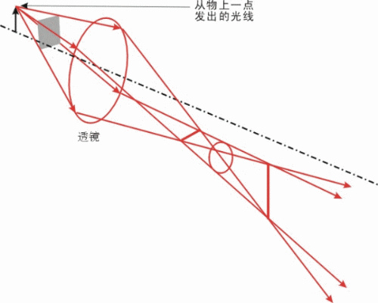

Slide 61
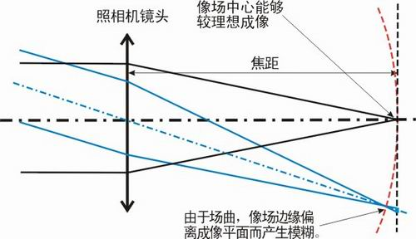

Slide 62
像散和场曲产生原因：
轴外物点发出的同心光束，水平方向和竖直方向的光线的聚焦点在不同平面上。
消除像散和场曲的方法：
增加光阑减小透镜的孔径；
正、负透镜组合可以部分地消除像散和场曲；
非球面透镜。

Slide 63
4. 畸变(Distortion)
系数E表示像中的畸变。为了研究其物理意义，考虑在 平面内有坐标 确定一个物点。略去其他像差的影响有
在畸变存在的情况下，物点的像的坐标为
M是系统的放大率

Slide 64
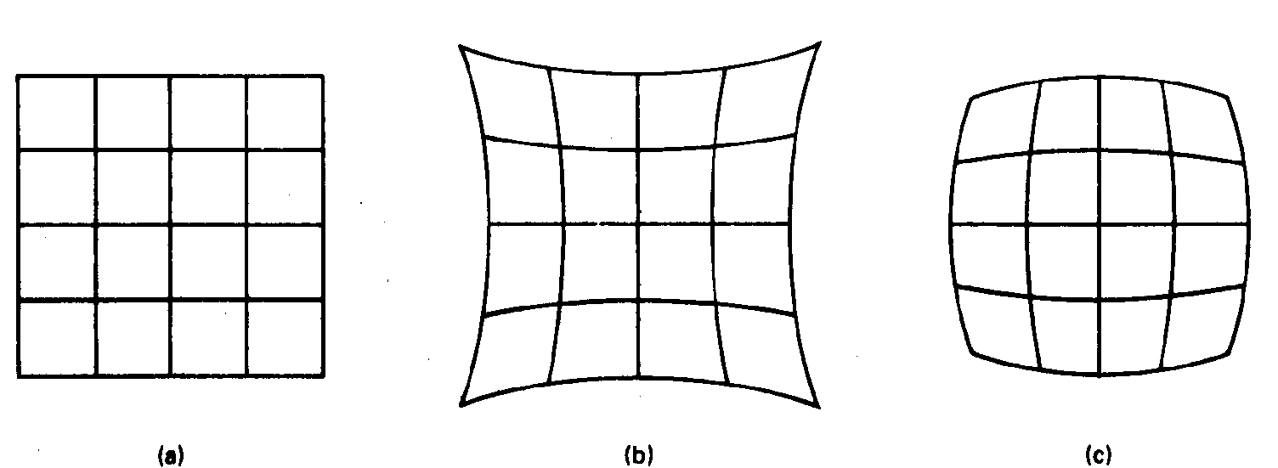
4. 畸变（Distortion）
物平面 枕形畸变 桶形畸变

Slide 65
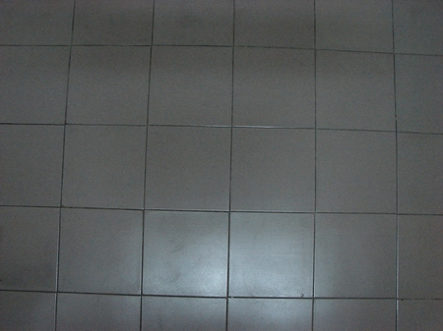
4. 畸变（Distortion）

Slide 66
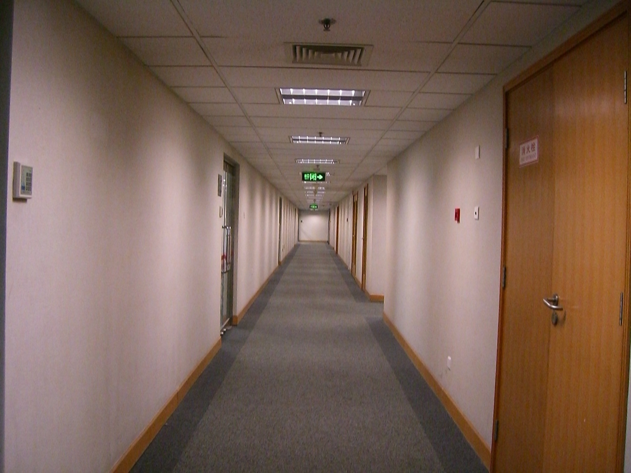

Slide 67
光阑在透镜前面
类似于正球差，入射角度大的出射光线比理想成像光线向光轴偏折得更厉害
离光轴远的物点放大率变小
桶形畸变
光阑在透镜后面，情况相反
枕形畸变

Slide 68
畸变的定义：
像对于原物失去相似性，这种使像变形的成像缺陷成为畸变
消除畸变的方法：
增加光阑减小光阑的孔径。

Slide 69
二、 色差 （Chromatism）
P

Slide 70
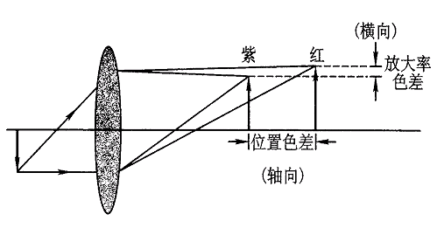
二、 色差 （Chromatism）

Slide 71
色差的定义：
色差：同一透镜对不同波长的单色光有不同的折射率，因而不同色光有不同的焦距，从物点发出的不同色光不能在同一点成像，不同色光的光路差别引起的像差称为色差。
消除色差的方法：
把不同材料的正负透镜胶合起来；
把相同材料的透镜相隔适当距离放置。

Slide 72
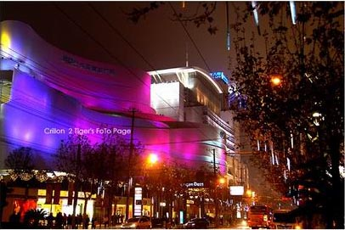
色差（Chromatism）

Slide 73
THE END
Thank you for your attention !

